Slide 1
TENDANCES & défis RELIÉS À la traite des personnes au Québec
Leah Evangelista Woolner
Mouvement contre le viol et l’inceste
Forum pancanadien contre la traite des personnes
Le 27 novembre 2019

Slide 2
Mouvement contre le viol et l’inceste
CALACS (Centre d’aide et de lutte contre les agressions à caractère sexuelles) fondé en 1975 à Montréal, Québec.
Services psychosociaux auprès des femmes survivantes de la violence sexuelle, et ayant un statut de migration précaire
Une approche féministe et défense des droits ayant à cœur l’appropriation du pouvoir par, pour et avec les femmes, visant des transformations sur les plans structurels, juridiques, économiques et sociaux
Membre du:
Notes:
Le MCVI a développé au fil des ans une expertise dans l’intervention psychosociale et l’accompagnement des femmes victimes de violence sexuelle.
aux violences et aux agressions sexuelles, incluant les femmes victimes de la traite et les femmes sans statut.
Le MCVI exerce sa mission par un travail axé sur

Slide 3
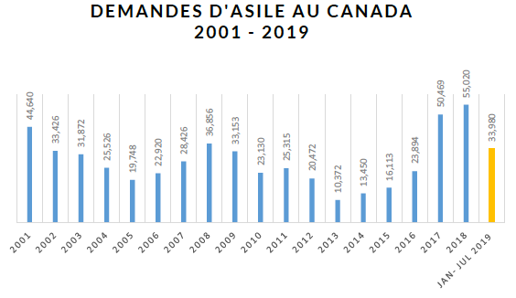
TENDANCES & défis RELIÉS À la traite des personnes au Québec
Janvier – Juin 2019: 33,980 au Canada
La majorité des « arrivées irrégulières » continuent d’avoir lieu au Québec (8,364)
Trois principaux pays d’origine: Nigeria, la Colombie, et la République Démocratique du Congo
Violence organisée, la violence fondée sur le sexe (mariage forcé, mutilation génitales féminines, la traite de personnes), orientation sexuelle, la persécution par des groupes armés, et pour opinion politique
Taux d’acceptation d’environ 22% pour les demandeurs d’origine nigériens
Statistiques disponible sur le site web du UNHCR: file:///Users/Leah/Dropbox/les-arrivees-irregulieres-a-la-frontiere-informations-generales-janjuil2019-fr.pdf
Notes:
Personnes à statut précaires – parce que ils sont vulnerable à la traite des personnes
Soit déjà victime, soit vulnérable à la traite des personnes
Point d’entré non-officiel –
les trois principaux pays d'origine

Slide 4
TENDANCES & défis RELIÉS À DE la traite des personnes au Québec
Travailleurs temporaires étrangers
Personnes sans-statut
Travail forcé et exploitation (travailleur-e-s agricoles, travailleuses domestiques)
Agence de placement à Victoriaville condamnée à payer plus de 300,000 $ en dommages à 11 travailleurs agricoles (Centre de travailleur-e-s immigrant-e-s)
Identification de la traite humaine sous plusieurs formes par des instances gouvernementales
Femmes victimes d’agression sexuelle, la violence d’un partenaire intime, et l’exploitation sexuelle qui n’ont pas accès à la protection
Ville de Montréal: Accès sans peur – carte d’identification pour avoir accès à certains services municipaux, sans avoir besoin de fournir une preuve d’adresse, bibliothèque ou piscine.
Manque de directives claires et précises concernant les demandes à motif humanitaire (victimes de la traite de personnes)
Notes:
Consultants d’immigration frauduleuse, situation de coercition et d’exploitation des personnes vulnerables
Pénurie de hébergement - salubrité et abordables
De la difficulté d’avoir des réponses adéquat aux situations d’exploitation et de la violence – confonde par la nature complexe de la traite,

Slide 5
TENDANCES & défis RELIÉS À la traite des personnes au Québec
Changements des lois d’immigration provinciales:
Lois 9 (mettre en application un nouveau système d’immigration, ARRIMA)
Insertion d’un test de valeurs dans le processus d’obtention du Certificat de sélection du Québec
Enjeux reliés à l'exercice illégal de la profession d'avocat en matière d'immigration
Accès à la justice et aux services sociaux demeure très restreint pour les migrants à statut précaires (i.e. assistance sociale et légale, indemnisation pour les victimes, etc.)
Détenteurs d’un permit de séjour temporaire n’ont pas accès à l’aide sociale
Longue période de séparation familiale
Pénurie de logements à Montréal
Accès à la garderie pour les enfants demandeurs d’asile
Notes:
De manière generale de plus en plus restreinte

